Slide 1
Safae el khannoussi
Oroppa
Spraakmakende boeken
Dr Sjoerd-Jeroen Moenandar (Rijksuniversiteit Groningen)

Slide 2

Deze lezing
De roman
  Auteur
  Verhaal
  Ontvangst
Oroppa, Europa
Trauma als een centraal thema
  Wat is trauma
  Hoe wordt trauma behandeld in Oroppa?
  Relatie vertelvorm en trauma

Slide 3
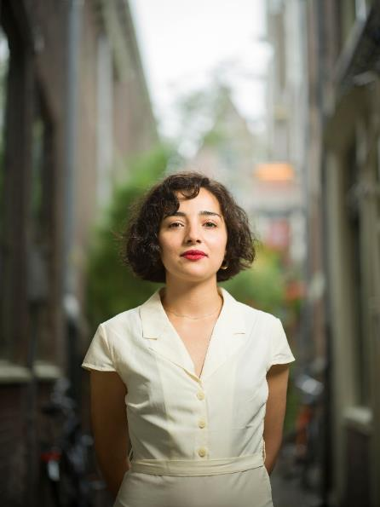
Khannoussi over Oroppa
“Lezers ervaren het boek als een achtbaan. Dat is ook de bedoeling. Het boek moet je als het ware overkomen, als een avontuur, zonder dat je de hele tijd denkt, wie was dat personage ook al weer?”

Slide 4

Oroppa: ontvangst en vorm
Ontvangst
  “overvol”
  Vergelijkingen met Zuid- Amerikaanse literatuur (Marquez)
Migratieroman (Rushdie, Bouazza, Benali)
  Eindeloze reeks personages
  Levens die elkaar kruizen in de grote stad
  Herkomstverhalen

Slide 5
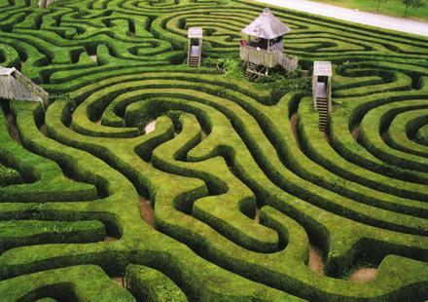
Nadruk op vertelplezier
Mozaïek-vertelling
Zie ook: verwijzing naar de Duizend-en-een-nacht (hoofdstuk 3)
Lezer moet zich overgeven

Slide 6
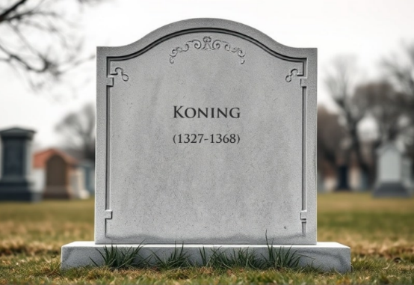
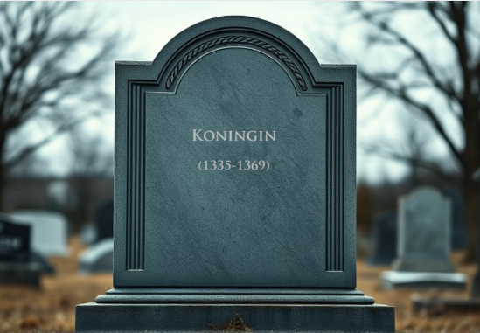
Ondervertellen (undernarration)
Oroppa als achtbaan
  Alleen glimpen van verhalen
  Geen volledige levensverhalen
Auteur: ook niet de bedoeling
  Maar: mensen maken automatisch verhalen
  Verhaal: kloppend en rond
  Ondervertellen: suggereren dat er een verhaal is zonder het (helemaal) te vertellen

Slide 7
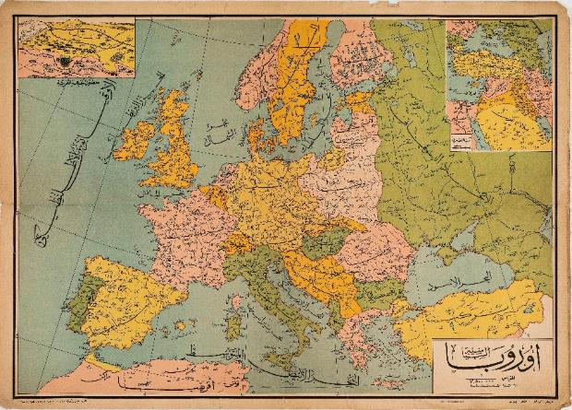
“Oroppa”
Noordafrikaans Arabisch voor ‘Europa’
  Exonym
  Hier wordt met niet-westerse blik gekeken
Historisch: Europa kijkt, ‘de rest’ wordt bekeken
  Oroppa: draait dit om

Slide 8
Oroppa
“Europeanen beschikten over het natuurlijke dedain van mensen die zich het middelpunt van de wereld waanden” (48)
Europa is een…
“purgatorium” waar “het voelt alsof je eeuwig heimwee hebt” (27)
“…genadeloze plek, dat is het honderden jaren geweest, mijn voorouders hebben daar lang naar mogen kijken, als toehoorders van een catastrofaal gerucht, en we hebben altijd gedacht: wat een ellende daar aan de andere kant van de zee” (198)
“Ze hadden Amsterdam al ver achter zich gelaten en kropen nu langs de randen van het continent richting de kilometerslange tunnel die onder de Straat van Gibraltar liep.” (102)

Slide 9

Trauma
Een ervaring die geen verhaal kan worden
Vgl. medische term
  Schade aan het lichaam
  Blijft deel uitmaken van het lichaam
Trauma
  Duurt voort
  Kan niet voorgesteld (verteld, afgebeeld) worden

Slide 10

Trauma studies
Tak van cultuurwetenschap
  Bestudeert: verbeelding van trauma in kunst en literatuur
Centrale vraag: kan trauma verbeeld worden
  Ethische variant: mag trauma verbeeld worden?

Slide 11
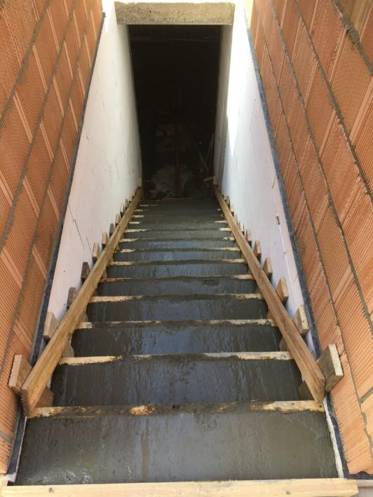
Sporen in de kelder
Trauma is leegte in hart van de roman
  Gaten
  Sporen
Overvol, maar vol leemtes
  Ondervertellen
  Niet vertellen
Wel of niet laten zien?
  “metershoge doeken vol pikzwarte geschiedenis” (290)
  “Salomé had geld nodig. En ik wilde iets baanbrekends laten zien, haar meesterwerken.” (290)

Slide 12
Salomé en Irad
“[Irad] had zelfs gezegd dat hij het graf liefst eigenhandig had gegraven om er zeker van te zijn dat zijn moeder en dus dat hele verleden niet op een dag alsnog tevoorschijn sprongen” (380)

Slide 13
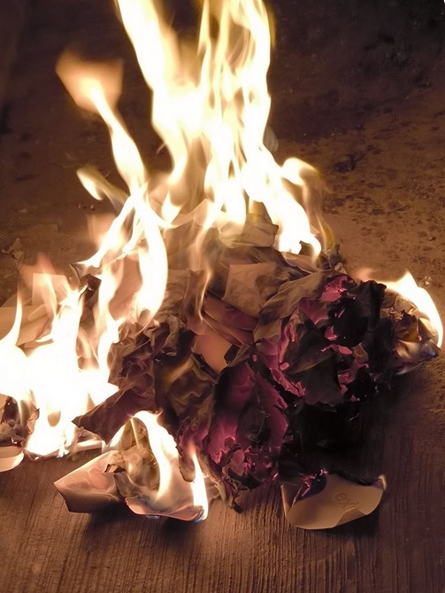
Wat moet de lezer?
Lezersdilemma
  Vul de gaten
  Laat ze voor wat ze zijn
“Hind zat op Salomés bed, hongerig en besluiteloos. [De vloer] lag bezaaid met aantekeningen, brieven, oude krnaten, tijdschriften en boeken met vergeelde kaften vol met Salomés aantekeningen en krabbels. […] Meneer Ben Msik vroeg of ze naar iets specifieks zocht. Een spoor, antwoordde ze.” (102)

